Slide 1

UNIVERSITA’ DEGLI STUDI DI BRESCIA
The Clustered Team Orienteering Problem with Services Sequence
Angela Beltramelli (704849) – Davide Lonati (705990) – Caterina Pezzaioli (705405) – Francesco Piazza (77205) – Francesca Varisco (706104) - Giulia Zanoni (706021)

Slide 2
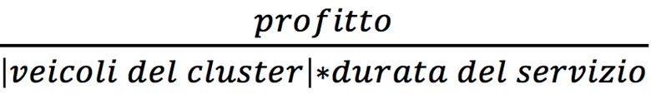
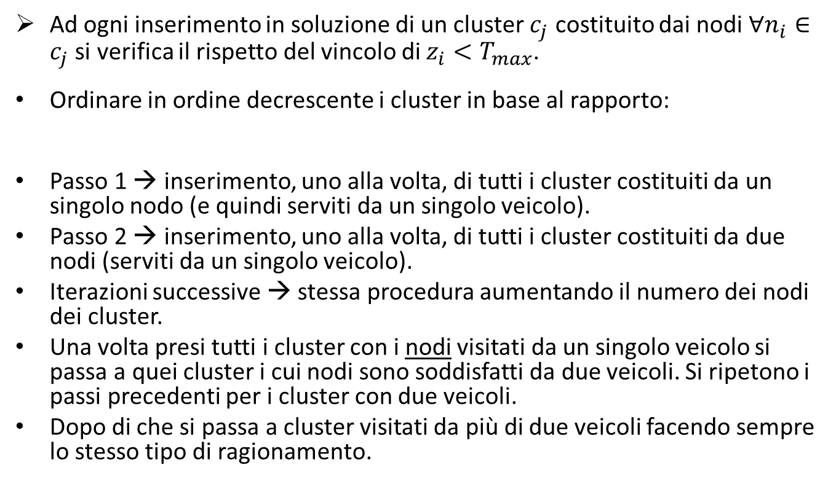
ALGORITMO COSTRUTTIVO
Ad ogni inserimento in soluzione di un cluster $c_{j}$ costituito dai nodi $∀n_{i}∈c_{j}$ si verifica il rispetto del vincolo di $z_{i}<T_{max}$.
Ordinare in ordine decrescente i cluster in base al rapporto:
Passo 1 → inserimento, uno alla volta, di tutti i cluster costituiti da un singolo nodo (e quindi serviti da un singolo veicolo).
Passo 2 → inserimento, uno alla volta, di tutti i cluster costituiti da due nodi (serviti da un singolo veicolo).
Iterazioni successive → stessa procedura aumentando il numero dei nodi dei cluster.
Una volta presi tutti i cluster con i nodi visitati da un singolo veicolo si passa a quei cluster i cui nodi sono soddisfatti da due veicoli. Si ripetono i passi precedenti per i cluster con due veicoli.
Dopo di che si passa a cluster visitati da più di due veicoli facendo sempre lo stesso tipo di ragionamento.

Slide 3


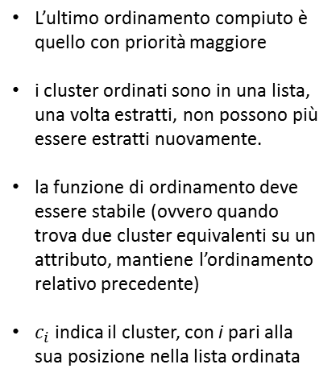
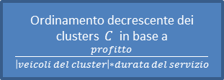

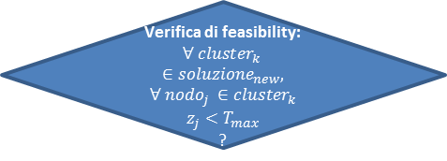

ALGORITMO COSTRUTTIVO
Ordinamento decrescente dei clusters $C$ in base a
$\frac{profitto}{\left|veicoli del cluster\right|∗durata del servizio}$
L’ultimo ordinamento compiuto è quello con priorità maggiore
i cluster ordinati sono in una lista, una volta estratti, non possono più essere estratti nuovamente.
la funzione di ordinamento deve essere stabile (ovvero quando trova due cluster equivalenti su un attributo, mantiene l’ordinamento relativo precedente)
$c_{i}$ indica il cluster, con i pari alla sua posizione nella lista ordinata
Ordinamento crescente in base al numero di nodi
Ordinamento crescente in base al numero di veicoli
Fisso
$$soluzione=soluzione_{new}=\{\}$$
Estraggo il primo $c_{i}$ dai cluster ordinati e lo metto in $soluzione_{new}$
Verifica di feasibility:
$$∀{ cluster}_{k} ∈soluzione_{new}, \\ ∀ {nodo}_{j} ∈{cluster}_{k}$$
$$z_{j}<T_{max}$$
?
infeasible
feasible
$$soluzione=soluzione_{new}$$
Ritorna $soluzione$

Slide 4
METAEURISTICA
ALNS = Adaptive Large Neighborhood Search
→ Processo iterativo in cui ad ogni iterazione una parte della soluzione corrente viene distrutta e se ne aggiunge un’altra con l’obiettivo di trovare una soluzione migliore.
Ad ogni iterazione dell’euristica ALNS si usano un’euristica di inserimento e una di rimozione e si calcolano i coefficienti di costo ridotto.
Confronto del lower bound (z^{H} che si trova ad ogni iterazione) con l’upper bound del rilassato per vedere se è possibile fissare qualche variabile (cluster)

Slide 5
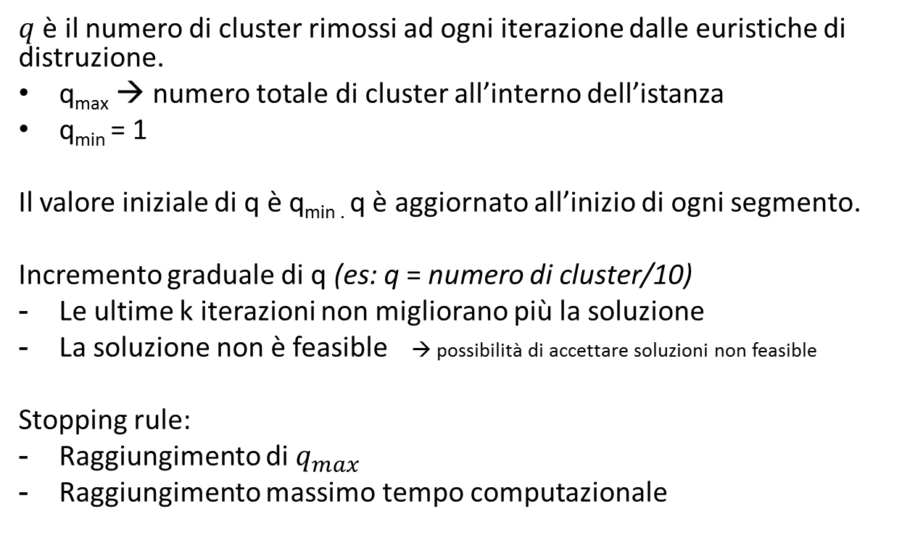
DEFINIZIONE DI q
$q$ è il numero di cluster rimossi ad ogni iterazione dalle euristiche di distruzione.
q_{max} → numero totale di cluster all’interno dell’istanza
q_{min} = 1
Il valore iniziale di q è q_{min .} q è aggiornato all’inizio di ogni segmento.
Incremento graduale di q (es: q = numero di cluster/10)
Le ultime k iterazioni non migliorano più la soluzione
La soluzione non è feasible → possibilità di accettare soluzioni non feasible
Stopping rule:
Raggiungimento di $q_{max}$
Raggiungimento massimo tempo computazionale

Slide 6
LOCAL SEARCH
Alla fine di ogni segmento δ si individua la soluzione migliore x*. Su questa soluzione si applica la seguente local search:
Sia v* il veicolo con z più prossimo a Tmax.
Se questo veicolo ha servizi comuni con altri veicoli, si applica uno swap trasferendo questo servizio (nodo) ad un veicolo con z minore.

Slide 7
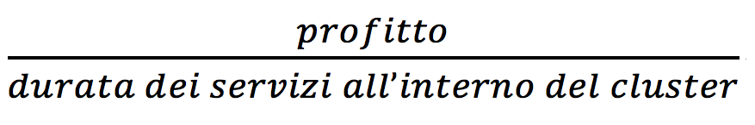
EURISTICHE DI RIMOZIONE (1/4)
Worst removal
rimozione di q cluster in base al rapporto:
Eliminazione del cluster con rapporto minore.

Slide 8
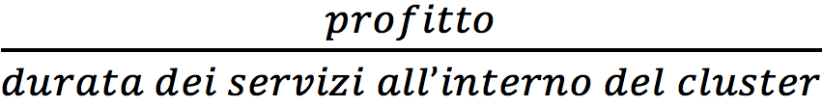
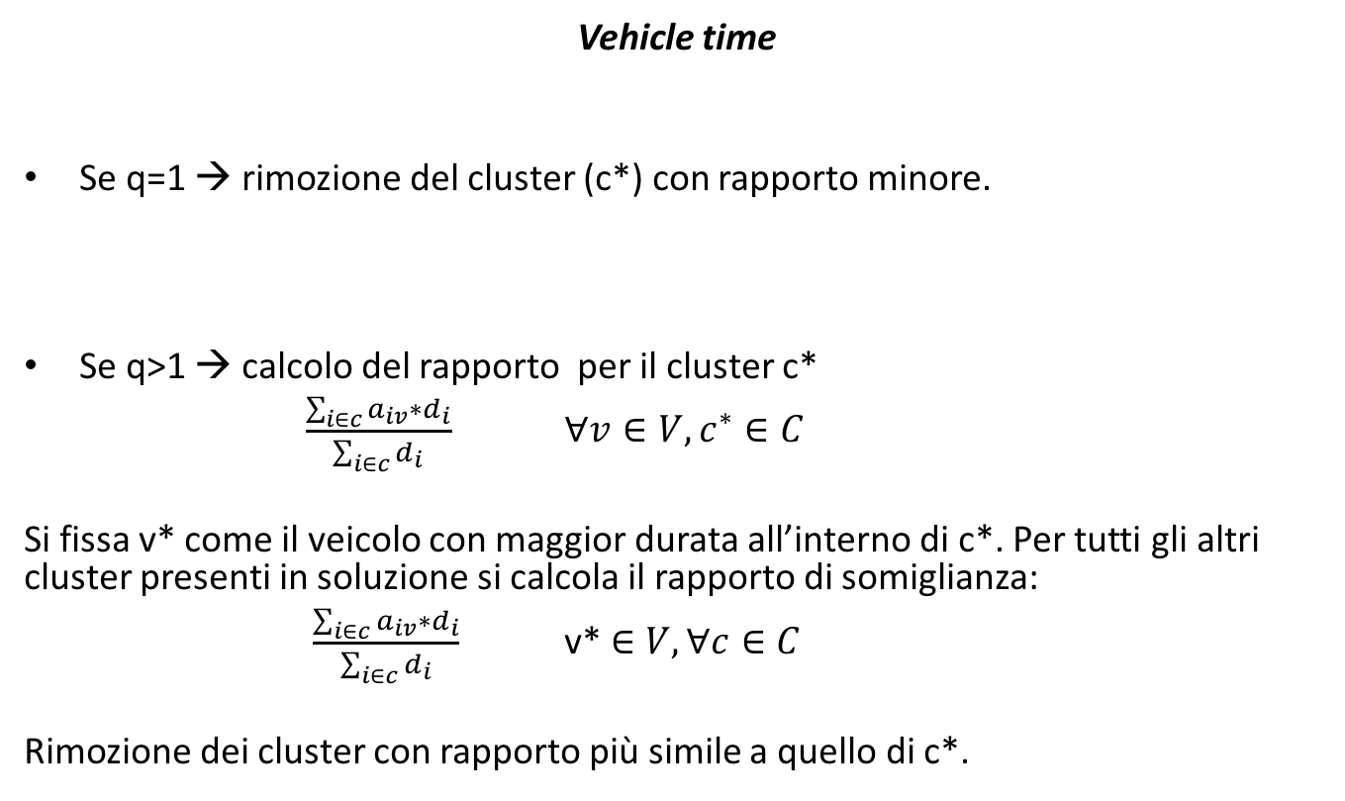
EURISTICHE DI RIMOZIONE (2/4)
Vehicle time
Se q=1 → rimozione del cluster (c*) con rapporto minore.
Se q>1 → calcolo del rapporto per il cluster c*
$\frac{\sum_{i∈c}{a_{iv}∗d_{i}}}{\sum_{i∈c}{d_{i}}}$ $∀v∈V, c^{∗}∈C$
Si fissa v* come il veicolo con maggior durata all’interno di c*. Per tutti gli altri cluster presenti in soluzione si calcola il rapporto di somiglianza:
$\frac{\sum_{i∈c}{a_{iv}∗d_{i}}}{\sum_{i∈c}{d_{i}}}$ v* $∈V, ∀c∈C$
Rimozione dei cluster con rapporto più simile a quello di c*.
a_{iv}→se il nodo i può essere servito dal nodo v

Slide 9
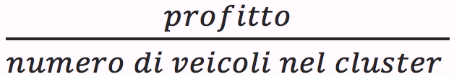
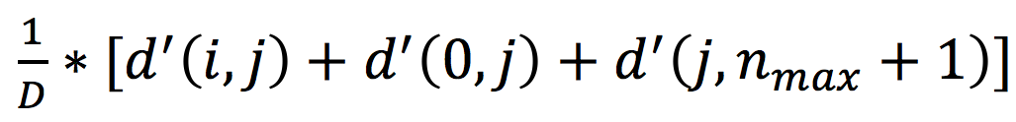
EURISTICHE DI RIMOZIONE (3/4)
Travel time
Se q=1 → rimozione del cluster (c*) con rapporto minore
Se q>1 → calcolo del rapporto di somiglianza ed eliminazione di q-1 cluster con somiglianza maggiore
i=c* cluster rimosso
j=cluster che si potrebbe eliminare
D=3.

Slide 10
EURISTICHE DI RIMOZIONE (4/4)
Random removal
Rimuove q elementi in maniera completamente casuale.
L’effetto è quello di diversificare la ricerca → utilizzato per comparare le soluzioni ottenute con altri metodi.

Slide 11
EURISTICHE DI INSERIMENTO (1/2)
Coefficienti di costo ridotto
Inserimento all’interno del modello della variabile che ha coefficiente di costo ridotto più alto.
→ Calcolo dei coefficienti di costo ridotto ad ogni iterazione.

Slide 12
EURISTICHE DI INSERIMENTO (2/2)
Rapporto profitto/durata servizi
Inserimento del cluster che non appartiene alla soluzione ma che ha rapporto maggiore tra quelli che non sono in soluzione.

Slide 13
AGGIORNAMENTO DEI PESI
Le euristiche di rimozione/inserimento sono selezionate con una probabilità data da un coefficiente di peso P. Tale coefficiente è aggiornato in questo modo:
Suddivisione del numero di iterazioni totali in un certo numero di segmenti → un segmento = 100/150 iterazioni
Equiprobabilità a tutte le euristiche all'inizio del primo segmento.
Assegnazione di un punteggio a ogni euristica ogni volta che è selezionata, in base alla qualità della soluzione calcolata.

Slide 14
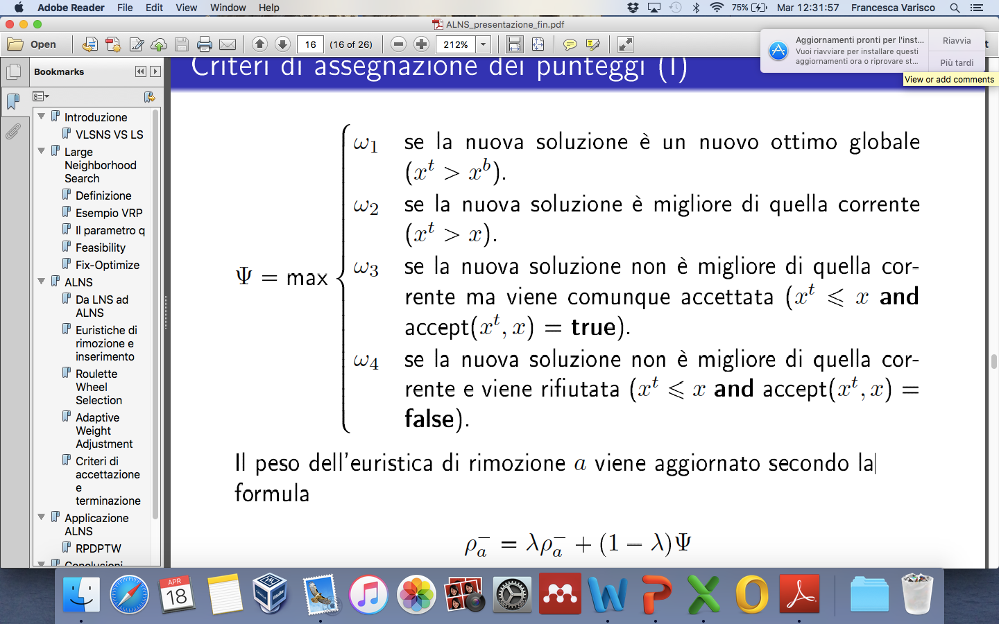

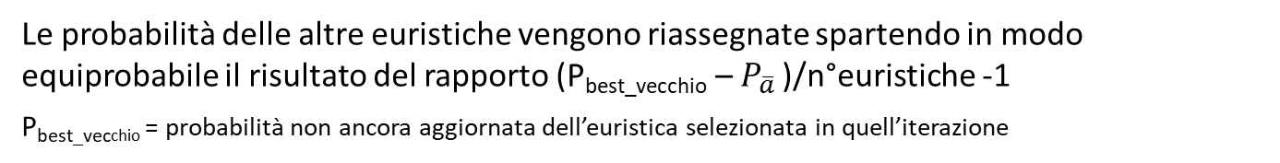
ASSEGNAZIONE DEI PUNTEGGI
Il peso dell’euristica selezionata viene aggiornato ad ogni iterazione secondo la formula:
λ → valore incrementale compreso tra 0 e 1.
Aggiornamento di λ ad ogni iterazione → si “azzera” λ ogni volta che si cambia segmento
Le probabilità delle altre euristiche vengono riassegnate spartendo in modo equiprobabile il risultato del rapporto (P_{best_vecchio} – $P_{\overline{a}}$ )/n°euristiche -1
P_{best_vecchio} = probabilità non ancora aggiornata dell’euristica selezionata in quell’iterazione
Notes:
Lamda incrementa perché all’inizio delle iterazioni si dà valore alla soluzione nuova mentre con il passare delle iterazioni si dà peso (per il confronto) anche alla soluzione ottenuta dal segmento precedente.

Slide 15

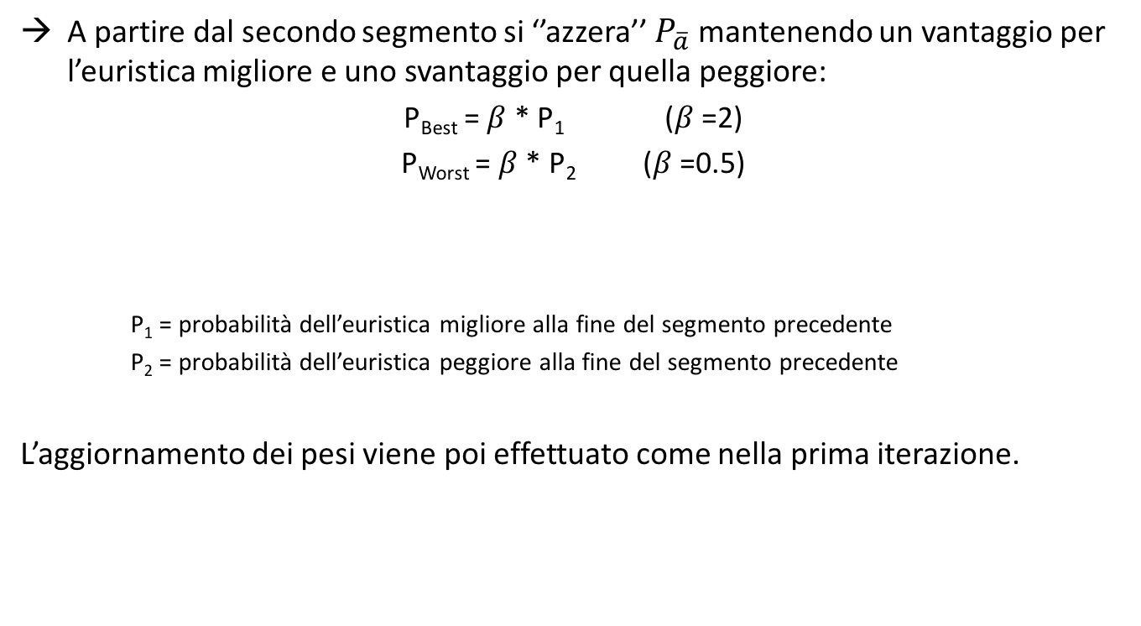
AGGIORNAMENTO DEI PESI (2)
A partire dal secondo segmento si ‘’azzera’’ $P_{\overline{a}}$ mantenendo un vantaggio per l’euristica migliore e uno svantaggio per quella peggiore:
P_{Best} = $β$ * P₁ ($β$=2)
P_{Worst} = $β$ * P₂ ($β$=0.5)
P₁ = probabilità dell’euristica migliore alla fine del segmento precedente
P₂ = probabilità dell’euristica peggiore alla fine del segmento precedente
L’aggiornamento dei pesi viene poi effettuato come nella prima iterazione.

Slide 16


SIMULATED ANNEALING
Dalla letteratura è stato deciso che la temperatura iniziale fosse definita come
C(s₀) = valore della soluzione iniziale.
Accettazione delle soluzioni differenti 5% dalla tua soluzione corrente con una probabilità del 50%.
Valore trovato dalla letteratura fornita nelle referenze: Pisinger and Ropke (2007)
La temperatura può decrescere al crescere di ogni segmento δ.
T_{new}=α*T_{old}
α = parametro compreso tra 0 e 1, che determina la velocità con cui discende la temperatura.

Slide 17
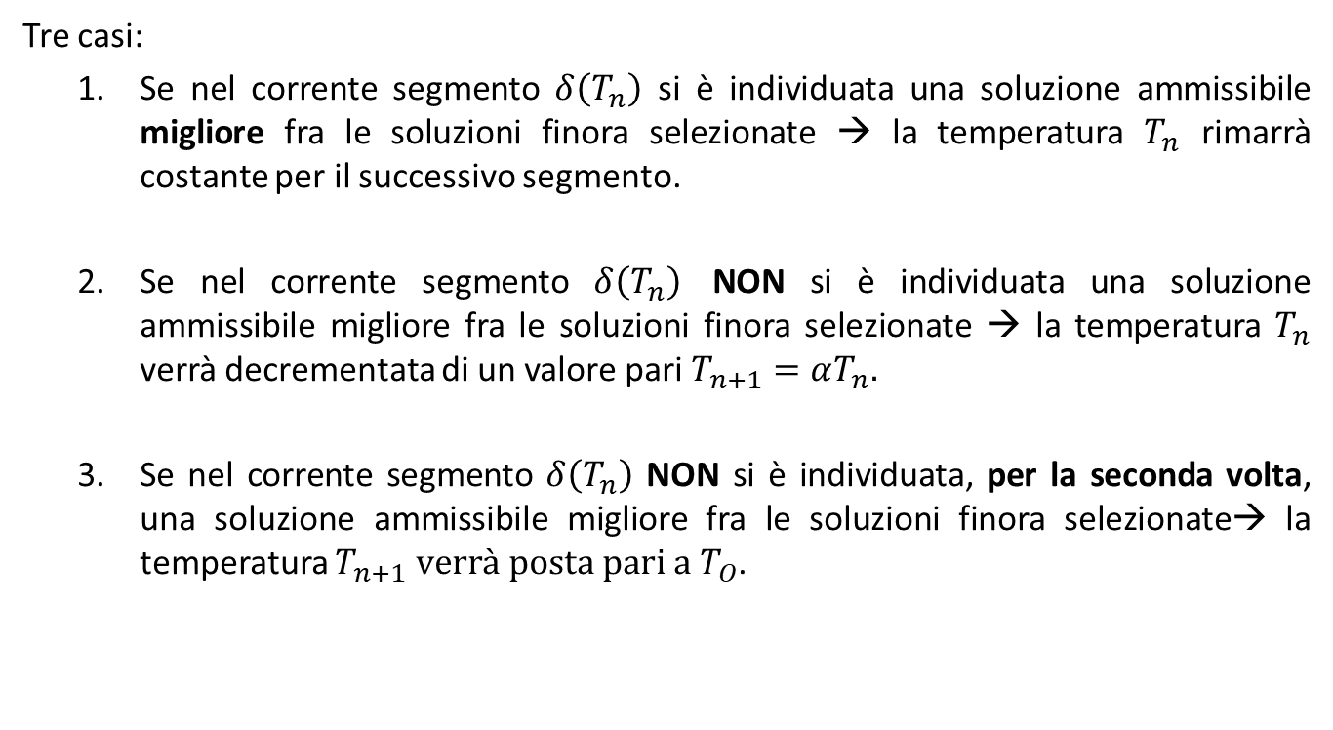
AGGIORNAMENTO TEMPERATURA
Tre casi:
Se nel corrente segmento $δ\left(T_{n}\right)$ si è individuata una soluzione ammissibile migliore fra le soluzioni finora selezionate → la temperatura $T_{n}$ rimarrà costante per il successivo segmento.
Se nel corrente segmento $δ\left(T_{n}\right)$ NON si è individuata una soluzione ammissibile migliore fra le soluzioni finora selezionate → la temperatura $T_{n}$ verrà decrementata di un valore pari $T_{n+1}=αT_{n}.$
Se nel corrente segmento $δ\left(T_{n}\right)$ NON si è individuata, per la seconda volta, una soluzione ammissibile migliore fra le soluzioni finora selezionate→ la temperatura $T_{n+1} verrà posta pari a T_{O}$.

Slide 18
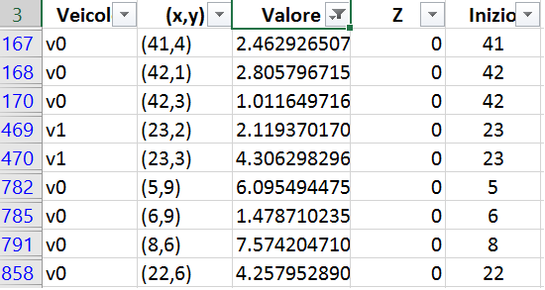
MIGLIORAMENTO RILASSAMENTO CONTINUO
Vincolo che elimini queste soluzioni frazionarie
Vincolo Knapsack (vincolo 8)→ togliendo il v dalla sommatoria.

Slide 19

$\sum_{v∈V}{x_{ij}≤ \frac{z_{ij}}{d_{min}}}$
Vincolo Knapsack → togliendo il v dalla sommatoria

Slide 20
UNIVERSITA’ DEGLI STUDI DI BRESCIA
Grazie per
l’attenzione
Angela Beltramelli (704849) – Davide Lonati (705990) – Caterina Pezzaioli (705405) – Francesco Piazza (77205) – Francesca Varisco (706104) - Giulia Zanoni (706021)

